Slide 1
Latvijas elektroenerģijas tarifi un obligātā iepirkuma komponentes

Slide 2
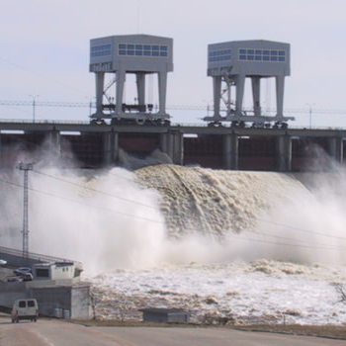
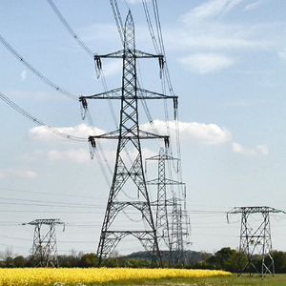
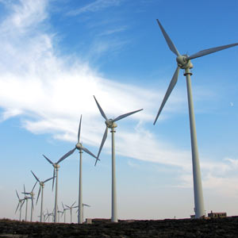
Elektroenerģijas rēķina sastāvdaļas
Elektroenerģijas cena
Tīkla tarifs
Obligātā iepirkuma komponentes
+ + = Gala tarifs
Citas rēķina sastāvdaļas:
  Abonēšanas maksa
  Maksa par IA strāvas lielumu (A) vai atļauto slodzi (kW)
  Maksa par reaktīvo enerģiju
  Maksa par tīklā nodoto reaktīvo enerģiju

Slide 3
Tarifu izmaiņas no 2011.gada 1.aprīļa
Elektroenerģijas cena
  Elektroenerģijas cena regulētajā tarifā no 1.aprīļa pārsniegs 35 LVL/MWh
  Elektroenerģijas cenu atsevišķi neregulē; to var aprēķināt, no gala tarifa atņemot obligātā iepirkuma komponentes un tīkla tarifu
  Elektroenerģijas tirgus dalībnieki par elektroenerģijas cenu vienojas katrs atsevišķi
  Apstiprinātie gala tarifi - http://www.sprk.lv/index.php?id=13058&sadala=639
Tīkla tarifs
  Vidējais AS “Sadales tīkls” tarifu kāpums no 1.aprīļa būs 20.8%
  Tīkla tarifi atšķiras pa sprieguma pakāpēm; kopumā ir 18 dažādi tarifu plāni:
    No 9.70 LVL/MWh (S6 6-20kV kopnes) līdz 39.64 LVL/MWh (S1 o.4 kV līnijas)
  Apstiprinātie tīkla tarifi - http://www.sprk.gov.lv/?sadala=640&id=12660
Obligātā iepirkuma komponentes (OIK)
  OIK summa no 1.aprīļa visiem lietotājiem būs 11.70 LVL/MWh
  OIK kopš 2009.gada pārskata reizi gadā 1.aprīlī; tās atspoguļo AS “Latvenergo” papildus izdevumus , kas radušies, iepērkot elektroenerģiju, kas saražota no atjaunojamiem energoresursiem vai koģenerācijas stacijām par paaugstinātu tarifu
  Apstiprinātās OIK - http://www.latvenergo.lv/pls/portal/docs/PAGE/LATVIAN/FILES/OIK.pdf

Slide 4
Elektroenerģijas cena

Slide 5
Baltijas energosistēma – ierobežots tirgus
2013
650 MW
2015
700 MW
2020
800 MW

Slide 6
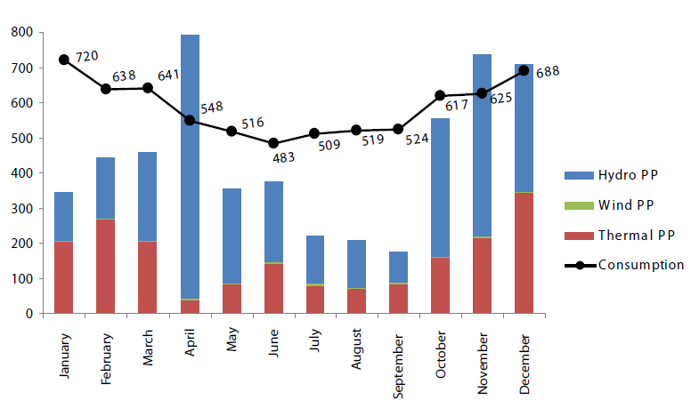
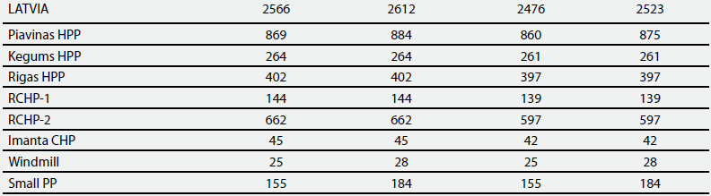
Latvijas energobilance – vēsturisks deficīts
Latvija vēsturiski ir bijusi valsts, kas importē ~30-40% no nepieciešamās elektroenerģijas un TEC vajadzībām izmanto gāzi, kā rezultātā pastāv liela atkarība no ārējiem piegādātājiem
2009.gada 31.decembrī tika aizvērts pēdejais Ignalinas AES energobloks Lietuvā, kas bija lētākais resurss Baltijā un saražoja apjomu līdzvērtīgu ~100% Latvijas patēriņam
Avots: BALTSO gada pārskats 2009, https://www.entsoe.eu/fileadmin/user_upload/_library/publications/baltic/annual_report/100713_BRG_Annual_Report_2009_final.pdf

Slide 7
Tīkla tarifs

Slide 8
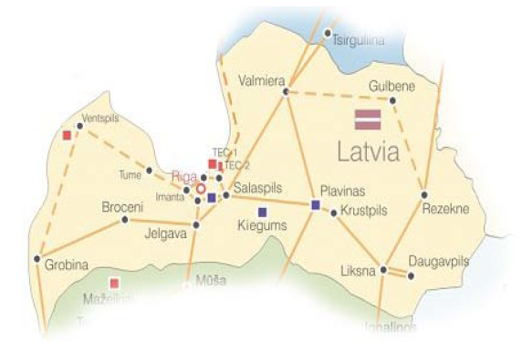
Latvijas energotīklu raksturlielumi
Kopš 2007.gada 1.jūlija ir nodalīti uzņēmumi:
  AS “Augstsprieguma tīkls” (pārvades sistēmas operators, PSO)
  AS “Sadales tīkls” (sadales sistēmas operators, SSO)
Vairāk kā 95% no Latvijas lietotājiem saņem sistēmas pakalpojumus no AS “Sadales tīkls”, kura apkalpo:
  102 103 km vidēja sprieguma un zemsprieguma elektrolīnijas
  347 sadales punktus
  25 256 transformatoru apaksšstacijas (6-20/0.4 kV)
AS “Sadales tīkls” 2009.gadu
noslēdza ar 11 miljonu LVL
zaudējumiem

Slide 9
Obligātā iepirkuma komponentes (OIK)

Slide 10
Kādēļ ir jāmaksā par OIK?
Katrai ES dalībvalstij ir apņemšanās līdzdarboties 20/20/20 mērķu sasniegšanā līdz 2020.gadam:
  Par 20% samazināt SEG izmešus
  Līdz 20% palielināt atjaunojamo resursu izmantošanu
  Uzlabot energoefektivitāti, par 20% samazinot enerģijas patēriņu
“Zaļās” tehnoloģijas pagaidām nevar konkurēt ar neatjaunojamajiem resursiem, tādēļ tās ir jāatbalsta “mākslīgi”
Katra valsts ir uzņēmusi saistības, tomēr līdzekļus mērķu sasniegšanai var izvēlēties pati

Slide 11
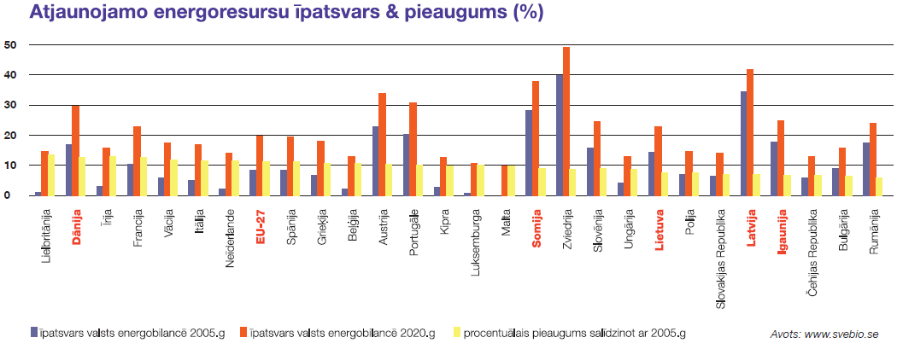
ES valstu 20/20/20 “saistības”
20/20/20 mērķu realizācijā ir 3 virzieni:
  Elektroenerģētika
  Siltumenerģētika
  Transporta sektors
Avots: Energo Forums, Marts 2010 - http://www.latvenergo.lv/pls/portal/docs/PAGE/LATVIAN/ENERGOFORUMS1/EF_2010_03_LATV.pdf

Slide 12
OIK aprēķināšanas metodoloģija
OIK aprēķina publiskais tirgotājs (pēc likuma AS “Sadales tīkls”, kas savus pienākumus ir deleģējis AS “Latvenergo”) atbilstoši Regulatora apstiprinātai metodoloģijai:
  Obligātā iepirkuma komponenšu izmaksu attiecināšanas aprēķina metodika (turpmāk – metodika) nosaka kārtību, kādā publiskais tirgotājs aprēķina un regulators apstiprina komponentes, kas kompensē publiskajam tirgotājam obligātā iepirkuma ietvaros saražotās elektroenerģijas iepirkuma radītos papildu izdevumus, salīdzinot ar tāda paša apjoma elektroenerģijas iepirkumu elektroenerģijas tirgū (turpmāk – obligātā iepirkuma komponentes).
  http://www.sprk.gov.lv/index.php?id=6000&sadala=257

Slide 13
OIK straujais kāpums
2008.gada 1.aprīlis – 6.10 LVL/MWh
  http://www.sprk.gov.lv/?id=6411&sadala=264&setl=1
2008.gada 1.oktobris – 6.60 LVL/MWh
  http://www.sprk.gov.lv/?id=7375&sadala=264&setl=1
2009.gada 1.aprīlis – 7.90 LVL/MWh
  http://www.sprk.gov.lv/?id=7784&sadala=264&setl=1
2010.gada 1.aprīlis – 11.50 LVL/MWh
  http://www.sprk.gov.lv/?id=9356&sadala=264&setl=1
2011.gada 1.aprīlis – 11.70 LVL/MWh
  http://www.sprk.gov.lv/?id=13063&sadala=264&setl=1
Kāpums 3 gadu laikā ir bijis 92%!

Slide 14
OIK 2010.gadā – teorētiskie aprēķini
Informācija nav pieejama publiski un caurskatāmi
  Aprēķinos izmantoti SRPK komponenšu lielumi un CSB Latvijas gala patēriņa informācija (neietver pašpatēriņu un zudumus)
2010 | Jan | Feb | Mar | Apr | Mai | Jun | Jul | Aug | Sep | Okt | Nov | Dec | Kopā, TWh
Piegādes iekšējam tirgum, GWh | 722 | 639 | 643 | 553 | 514 | 482 | 509 | 521 | 530 | 617 | 625 | 692 | 7.05
 |  |  |  |  |  |  |  |  |  |  |  |  | Vidēji, LVL/MWh
OIK, koģenerācija, LVL/MWh | 6.50 | 6.50 | 6.50 | 9.40 | 9.40 | 9.40 | 9.40 | 9.40 | 9.40 | 9.40 | 9.40 | 9.40 | 8.68
OIK, AER, LVL/MWh | 1.40 | 1.40 | 1.40 | 2.10 | 2.10 | 2.10 | 2.10 | 2.10 | 2.10 | 2.10 | 2.10 | 2.10 | 1.93
OIK, kopā, LVL/MWh | 7.90 | 7.90 | 7.90 | 11.50 | 11.50 | 11.50 | 11.50 | 11.50 | 11.50 | 11.50 | 11.50 | 11.50 | 10.60
 |  |  |  |  |  |  |  |  |  |  |  |  | Kopā, m LVL
OIK, koģenerācija, m LVL | 4.7 | 4.2 | 4.2 | 5.2 | 4.8 | 4.5 | 4.8 | 4.9 | 5.0 | 5.8 | 5.9 | 6.5 | 60.43
OIK, AER m LVL | 1.0 | 0.9 | 0.9 | 1.2 | 1.1 | 1.0 | 1.1 | 1.1 | 1.1 | 1.3 | 1.3 | 1.5 | 13.40
OIK, kopā, m LVL | 5.7 | 5.0 | 5.1 | 6.4 | 5.9 | 5.5 | 5.9 | 6.0 | 6.1 | 7.1 | 7.2 | 8.0 | 73.83
Koģenerācija (12m) – 60.43 m LVL AER (12m) – 13.40 m LVL

Slide 15
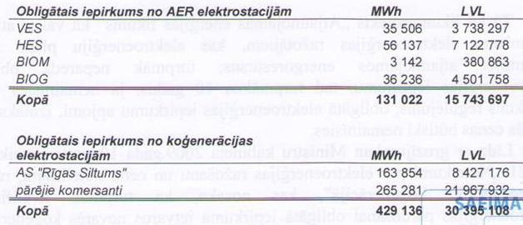
OIK 2010.gadā – oficiālie aprēķini
LR Ekonomikas ministrijas aprēķini par periodu:
  1.aprīlis – 31.decembris
Koģenerācija (9m) – 30.36 m LVL AER (9m) – 15.74 m LVL

Slide 16
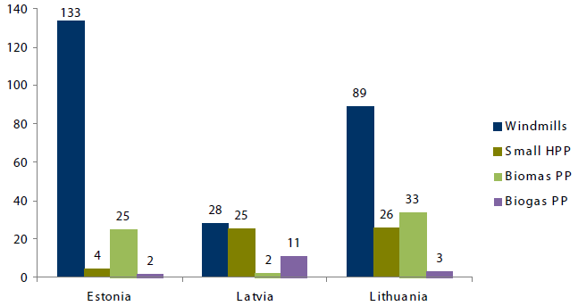
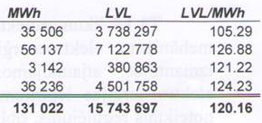
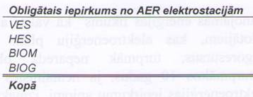
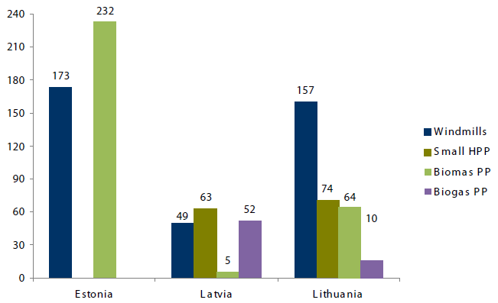
Kurš saņem OIK atbalstu AER?
Subsidēto energostaciju uzstādītās jaudas 2009, MW
Avots: LR Ekonomikas ministrijas 2011.gada 10.marta atbilde par “Latvijas atjaunojamo energoresursu mērķiem”,
aprēķina periods – 2010.gada 1.aprīlis līdz 31.decembris
Subsidēto energostaciju saražotais apjoms 2009, GWh
Nord Pool Spot Estonia cenu reģiona vidējā diennakts cena periodam
2010.gada 1.aprīlis līdz 31.decembris:
46.35 EUR/MWh jeb
32.57 LVL/MWh
Avots: www.nordpoolspot.com
Avots: BALTSO gada pārskats 2009, https://www.entsoe.eu/fileadmin/user_upload/_library/publications/baltic/annual_report/100713_BRG_Annual_Report_2009_final.pdf

Slide 17
Vai maksāt ~4x lielāku cenu nekā tirgus cena, lai sasniegtu zaļās enerģijas mērķus ir vienīgais un pareizākais ceļš?
ES
20/20/20
Enerģētiskā neatkarība
Latvija
R&D eksports
Izmaksu samērīgums
Unikālie resursi

Slide 18

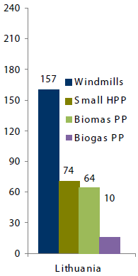
Kā rīkojas kaimiņi? Lietuvas pieredze
No 2010.gada 1.janvāra darbojas reģionālas izcelsmes elektroenerģijas birža – BaltPool (www.baltpool.lt)
PSO (www.litgrid.eu) pilnīga nodalīšana no Lietuvos Energija joprojām ir procesā
  http://www.le.lt/en/main/news/press?ID=1239
AER jomā izteikts uzsvars vēja enerģijai:
  Vējš 2009.gadā veidoja vairāk nekā 50% no AER saražotās elektroenerģijas (157 GWh, Lietuvas patēriņš – 9 562 GWh)
AER atbalsta apjoms 2010.gadā:
  Vējš – 75.50 EUR/MWh (53,06 LVL/MWh)
  HES – 87.10 EUR/MWh (61.21 LVL/MWh)
  Biomasa – 87.10 EUR/MWh (61.21 LVL/MWh)
  Saule – 470 EUR/MWh (330.32 LVL/MWh)
  http://www.regula.lt/lt/elektra/tarifai/viap_kainos.php
OIK slogs gala patērētājiem 2010.gadā:
  17.41 EUR/MWh (12.24 LVL/MWh)
  Bez AER atbalsts tiek arī fosilo resursu stacijām

Slide 19

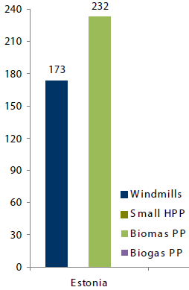
Kā rīkojas kaimiņi? Igaunijas pieredze
No 2010.gada 1.aprīļa darbojas elektroenerģijas biržas Nord Pool Spot cenu reģions (www.nordpoolspot.com)
PSO (www.elering.ee) ir pilnībā nodalīts no Eesti Energia
  https://www.energia.ee/en/about/presscentre/news/press
AER jomā prioritāte ir vējš un biomasa:
  2009.gadā tika saražotas 405 GWh (Igaunijas patēriņš – 7 506 GWh)
  2oo9.gada vidū tika atvērts Baltijā lielākais vēja parks Aulepā (39 MW)
Atbalsta apjoms 2010.gadā:
  Vējš – 53,70 EUR/MWh (37.74 LVL/MWh)
  HES – 53,70 EUR/MWh (37.74 LVL/MWh)
  Biomasa – 53,70 EUR/MWh (37.74 LVL/MWh)
  Saule – 53.70 EUR/MWh (37.74 LVL/MWh)
  http://www.elering.ee/index.php?id=519&L=1
OIK slogs gala patērētājiem 2010.gadā:
  8.08 EUR/MWh (5.68 LVL/MWh)
  Lietotāji maksā arī elektroenerģijas akcīzi 4.47 EUR/MWh apmērā

Slide 20
Secinājumi un ieteikumi (1)
Caurspīdīgums rada sabiedrības uzticību
  Kam, kas, kāpēc tiek maksāts?
  Publiski pieejama informācija
Publiska diskusija ļauj noteikt valstiski izdevīgus virzienus
  Savu resursu apzināšana un prioritāšu izvirzīšana
  Komponentēs sadalīts tarifs visiem lietotājiem
Neatkarīgums izlīdzina spēku samērus
  PSO un SSO nodalīšana de facto
  Lielākas Regulatora atbildības noteikšana
Jānovērtē Latvijas unikālās priekšrocības
  Ūdens, koksne, biomasa

Slide 21
Secinājumi un ieteikumi (1)
Riski starp iesaistītajām pusēm ir jādala samērīgi
  Garantēts bizness 10 gadus nav bizness, bet politika
  Tirgus ir dinamisks un atbalsta apjoms ir nepārtraukti jāpārvērtē
Resursu vienlīdzīgums ļauj attīstīt efektīvākās tehnoloģijas:
  Saules tehnoloģiju attīstībai pašreiz reģionā ir ierobežots potenciāls
  Vēja tehnoloģiju attīstībai nepieciešami milzīgi ieguldījumi tīklos
Jāattīsta tehnoloģiju eksports
  Importētās tehnoloģijas ir jāizvērtē kritiski un jāapgūst pieredze
  Stratēģiska investora piesaiste labākai tehnoloģiju apguvei

Slide 22
EM enerģētikas starteģija 2030
Jāpievienojas Ziemeļvalstu elektroenerģijas biržai Nord Pool Spot
Jāsadala Latvenergo ST
Lietuva un Igaunija īstenos starpsavienojumu projektus
Sašķidrinātās gazes termināls (invest apm 500 mlj eur)
Javienojas ar EST un LT par projekta realizacijau LV
Nodalīt gazes pārvades sistēmu( 3 enerģētikas pakete ) 2014.g
Javienojas ar RUS
Japalielina atjaunojamo resursu ipatsvars, nesadardzinot energoresursu tarifus ( biomasa vai vejšs, elektroenergetika, situmenergetika , transports )
Visaginas AES, Kurzemes ogļu stacija

Slide 23
LTRK Rupniecibas padomes viedoklis
Elektroenergijas tarifu kapumu rupniecibā nedrikst pieļaut
Investiciju princips – pirmreizējo investīciju atbalsts realizācijā tirgus principi.
Nacionalie resursi- hidro , koksne , biomasa (vējš )
OIK filozofija ?
Pārejas noteikumi
Elektroenerģētika(20%)- cik atjaunojamie resursi
Siltumenerģētika(60%) –cik atjaunojamie resursi
Transports(20%)-cik atjaunojamie resursi
AER likuma 7.panta EM izstradatais ricibas plāns (Klavs Olšteins)
Informatīvais caurspīdigums enerģētikas jautajumos ( publiski pieejama informacija)

Slide 24
LTRK Rupniecibas padomes viedoklis
AER likums
Biznesa platforma

Slide 25
LTRK Rupniecibas padomes viedoklis
Pienesums 20/20/20 stratēģijā , cik katra sadaļā AER īpatsvars ?
Transports 20%
Elektroenerģētika 20%
Siltumeneģētika 60%

